Slide 1
Profesores Lucasianos
Nicolás Gallardo SC
3°B

Slide 2
¿Por que se llaman así?
El profesor lucasiano es el titulo de la Cátedra Lucasiana de Matemáticas de la Universidad de Cambridge. El cargo fue fundado en 1663 por Henry Lucas y establecida oficialmente por Carlos II en 1664.

Slide 3
Henry Lucas
Él formaba parte del Parlamento de Inglaterra entre 1639 y 1640, y en su testamento legó su biblioteca de 4000 volúmenes a la universidad y ordenó la compra de terrenos que diesen un rendimiento anual de 100 libras para poder fundar una cátedra.

Slide 4
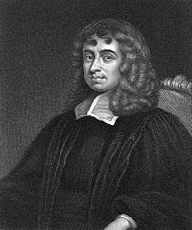
Isaac Barrow
Barrow en 1663 fue elegido primer profesor Lucasiano en Cambridge. Él mientras ocupaba esta cátedra publicó dos trabajos matemáticos de gran aprendizaje y elegancia, el primero de ellos en Geometría y el segundo en Óptica.

Slide 5
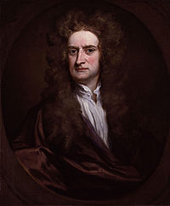
Isaac Newton
En 1669 su mentor, Isaac Barrow, renunció a su Cátedra Lucasiana de matemática, puesto en el que Newton le sucedería hasta 1696. Fue un físico, filósofo, teólogo, inventor, alquimista y matemático inglés, autor de los Philosophiae naturalis principia mathematica”, más conocidos como los Principia, donde describió la ley de la gravitación universal y estableció las bases de la mecánica clásica mediante las leyes que llevan su nombre.

Slide 6
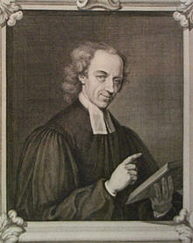
William Whiston
Después de su ordenación, en 1693, regresó a la Universidad de Cambridge para estudiar matemáticas y ser profesor adjunto de Newton. Cuando Newton renunció al puesto de profesor lucasiano de matemáticas, unos tres años más tarde, hizo que se nombrara a Whiston en su lugar. Fue conocido por trazar la inclinación magnética de la Tierra.

Slide 7
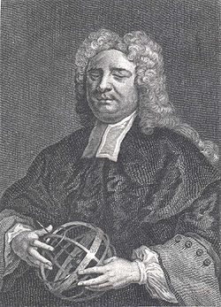
Nicholas Saunderson
Cuando tenia un año de edad perdió la visión por causa de la viruela. En 1707 llegó a Cambridge, aunque durante un tiempo no fue admitido en la Universidad. Finalmente, y gracias al profesor Lucasiano William Whiston, Saunderson comenzó a enseñar matemáticas, astronomía y óptica, con gran éxito.

Slide 8
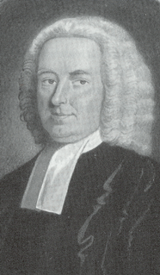
John Colson
Fue un Profesor Lucasiano de matemáticas en la Universidad de Cambridge. Estudió en Christ Church, Oxford, pero no llegó a licenciarse. Editó muchas de los trabajos de Isaac Newton en inglés incluyendo De Methodis Serierum et Fluxionum en 1736.

Slide 9
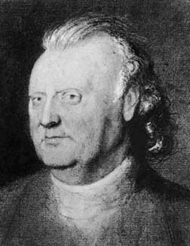
Edward Waring
Entró en el Magdalene College, Cambridge becado y llegó Senior wrangler en 1757. Fue elegido Decano de Magdalene College y Profesor Lucasiano en 1760, cargo que ejerció hasta su muerte. Hizo la afirmación conocida como Problema de Waring sin pruebas que la sustentase en su escrito Meditationes Algebraicae (meditaciones algebraicas).

Slide 10
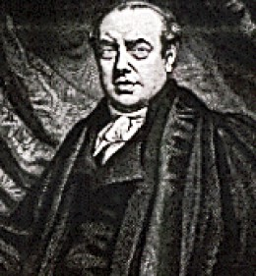
Isaac Milner
Fue un matemático e inventor inglés, presidente del Queens' College de Cambridge, miembro de la Royal Society y Profesor Lucasiano de Matemáticas. Es conocido por la producción química de ácido nitroso.

Slide 11
Robert Woodhouse
Fue educado en el Caius College de la Universidad de Cambridge. Fue Profesor Lucasiano de matemática desde 1820. El primer trabajo de Woodhouse, fue el titulado Principios de Cálculo Analítico, el cual fue publicado en Cambridge en 1803.

Slide 12
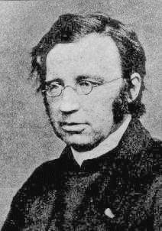
Thomas Turton
Fue Profesor Lucasiano de Matemáticas de la Universidad de Cambridge. Como muchos científicos de su tiempo fue clérigo y ocupó los cargos de Deán de Peterborough y Obispo de Ely además de ser compositor de himnos religiosos anglicanos.

Slide 13
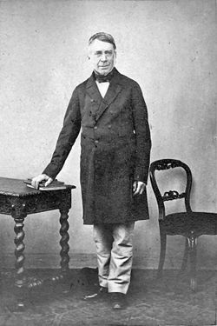
George Biddell Airy
Fue un astrónomo y matemático inglés. Profesor de astronomía en Cambridge (1826-1835), fue nombrado astrónomo real (1835-1881). Fue director del observatorio de Cambridge (1828), al que dio gran impulso, y del de Greenwich (1835-1886), al que reorganizó y dotó de aparatos más modernos. Es conocido, principalmente, por no haber sabido reconocer la importancia de los cálculos de John Couch Adams para el descubrimiento del planeta Neptuno.

Slide 14
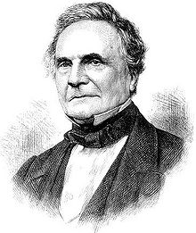
Charles Babbage
Fue un matemático británico y científico de la computación. Diseñó y parcialmente implementó una máquina para calcular, de diferencias mecánicas para calcular tablas de números. También diseñó, pero nunca construyó, la máquina analítica para ejecutar programas de computación. De 1828 a 1839 Babbage fue profesor de matemáticas en Cambridge.

Slide 15
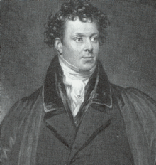
Joshua King
Fue un matemático inglés que ejerció como Profesor Lucasiano de Matemáticas en la Universidad de Cambridge de 1839 a 1849.

Slide 16
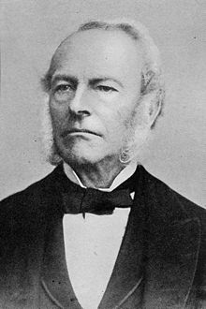
George Gabriel Stokes
En 1849 le fue concedida la Cátedra Lucasiana de matemáticas de la Universidad de Cambridge. Fue conocido por la ley de Stokes, el teorema de Stokes, línea de Stokes, relaciones de Stokes, desplazamiento de Stokes y ecuaciones de Navier-Stokes.

Slide 17
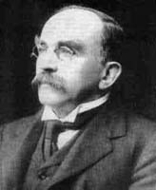
Joseph Larmor
En 1903 fue nombrado Profesor Lucasiano de matemáticas en Cambridge, puesto que ocupó hasta su retiro en 1932. Fue conocido por precisión de Larmor, Radio de Larmor, teorema de Larmor, formula de Larmor y relatividad de la simultaneidad.

Slide 18
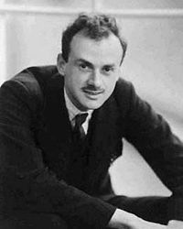
Paul Dirac
Paul Dirac compartió en 1933 el Premio Nobel de Física con Erwin Schrödinger "por el descubrimiento de nuevas teorías atómicas productivas." Dirac obtuvo la cátedra Lucasiana de matemáticas de la Universidad de Cambridge donde ejerció como profesor de 1932 a 1969. Paul Dirac compartió en 1933 el Premio Nobel de Física con Erwin Schrödinger "por el descubrimiento de nuevas teorías atómicas productivas." Dirac obtuvo la cátedra Lucasiana de matemáticas de la Universidad de Cambridge donde ejerció como profesor de 1932 a 1969.

Slide 19
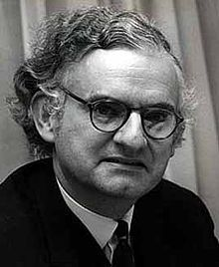
James Lighthill
Fue un matemático británico conocido sobre todo por su trabajo en el campo de la aeroacústica y las matemáticas aplicadas. En 1964 se convirtió en profesor de la Royal Society en el Imperial College de Londres, antes de volver al Trinity College de Cambridge, cinco años después, como profesor lucasiano de Matemáticas, cátedra que retuvo hasta 1979 cuando le sucedió Stephen Hawking.

Slide 20
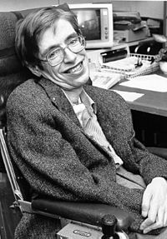
Stephen Hawking
Es un físico, cosmólogo y divulgador científico británico. Sus trabajos más importantes hasta la fecha han consistido en aportar, junto con Roger Penrose, teoremas respecto a las singularidades espaciotemporales en el marco de la relatividad general, y la predicción teórica de que los agujeros negros emitirían radiación, lo que se conoce hoy en día como radiación de Hawking. Fue el penúltimo profesor lucasiano.

Slide 21
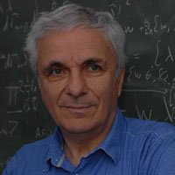
Michael Green
Es un físico británico y uno de los pioneros de la teoría de cuerdas. Actualmente es Profesor Lucasiano en la Universidad de Cambridge, desde el 1 de noviembre de 2009 sucediendo a Stephen Hawking.

